Slide 1
Презентація на тему:
Виховання усвідомленого вибору здорового способу життя та протидії шкідливим звичкам у здобувачів фахової передвищої освіти
куратор В-32 гр.
Хімчинська Ж.О.

Slide 2
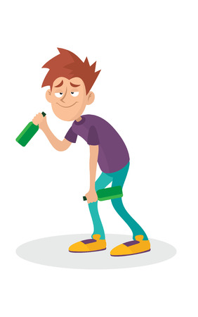
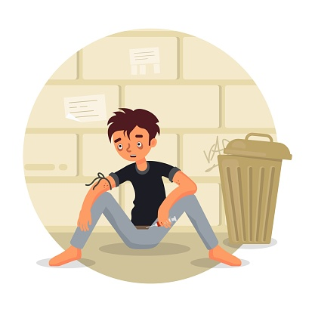
За даними ЮНІСЕФ 2021 року,
50% українських підлітків
мають досвід паління,
86% вживали алкоголь,
18% пробували наркотики

Slide 3
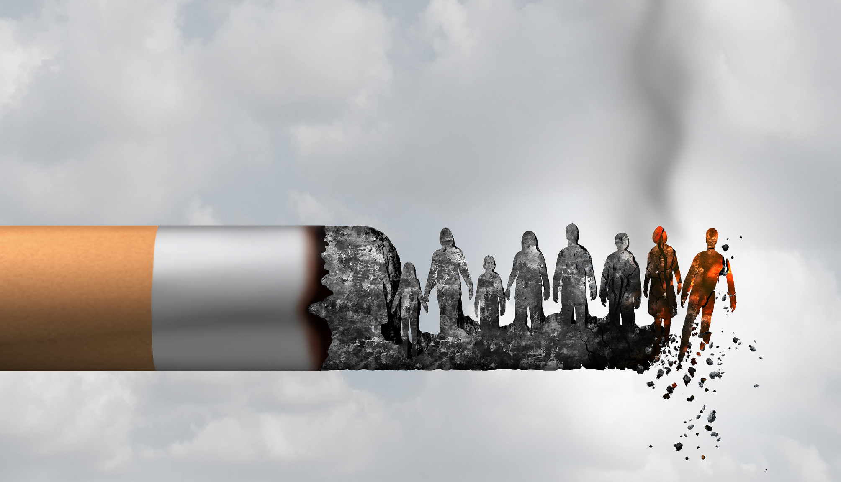
Тютюнопаління

Slide 4
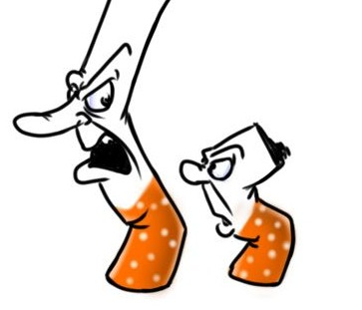
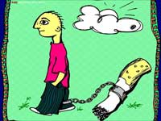
Нікотинову кислоту , яка необхідна для людського організму, виробляють спеціальні клітини.
Коли людина курить, ці клітини перестають працювати,а тому виробляється сильний потяг до сигарет.
Паління починає вбивати з першої сигарети.

Slide 5
Цигарковий дим «багатий» на більш ніж 4 тисячі хімічних сполук, шкідливих для здоров’я.
Одна викурена цигарка вкорочує життя на 15 хв.

Slide 6
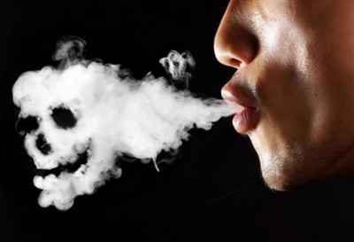
Основні факти про вживання тютюну
серед дітей та підлітків
1. Щодня майже 2500 дітей до 18 років пробують свою першу сигарету, і понад 400 з них стануть новими постійними щоденними курцями.
2. Серед підлітків, які за своє життя викурили принаймні 100 сигарет, більшість з них стверджують, що хотіли б кинути палити, але не можуть цього зробити.
3.Майже 21% опитаних віком від 14 до 24 років зазначили, що палять.

Slide 7
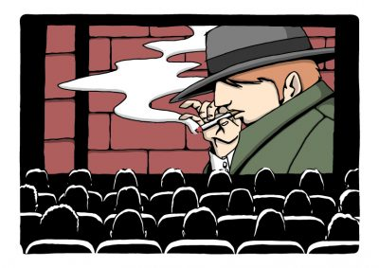
Основні факти про вживання тютюну
серед дітей та підлітків
4. Підлітки, які піддаються спогляданню паління
у фільмах, у 2,6 рази частіше починають палити самі, ніж підлітки, які спостерігали найменшу кількість паління
у фільмах.

Slide 8
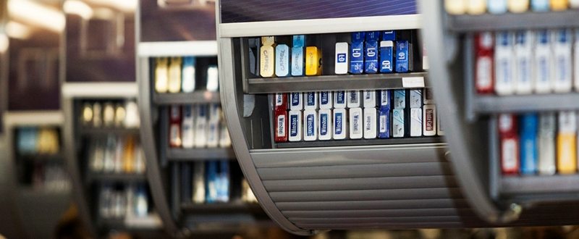
Основні факти про вживання тютюну
серед дітей та підлітків
5. Цигарки у вітринах штовхають молодь до паління.

Slide 9
Паління і ризики для здоров’я молоді
збільшення кількості та важкості респіраторних захворювань, рак легень,
часткова закупорка дихальних
шляхів, відмирання судин,
послаблення роботи легенів, гіпоксія,
затримка нормальної легеневої діяльності,

Slide 10
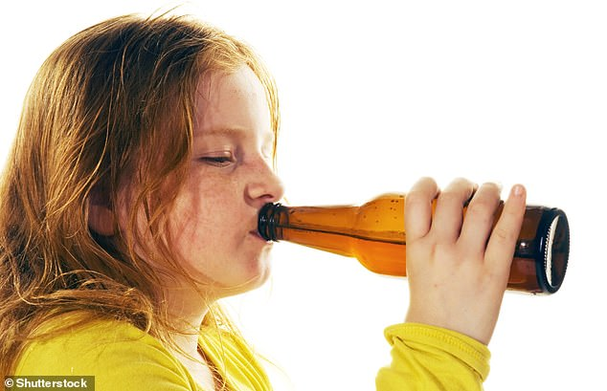
Вживання алкогольних напоїв

Slide 11
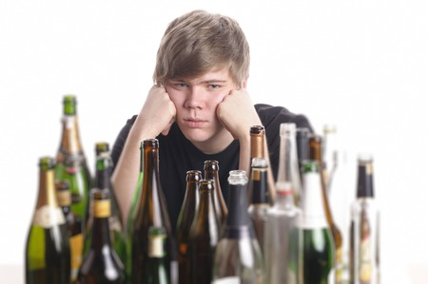
Чому підлітки п'ють?
- підбадьоритись, коли перебуваєш у поганому настрої - 17%;
- забути про свої проблеми - 17%;
- це допомагає, коли почуваєшся депресивно або нервуєш - 17%;
- тому що подобається відчуття - 14%;
- отримати кайф - 12%;
- не почуватися осторонь - 8%,
- "вписатися" до групи, яка тобі подобається - 8%;
- щоб подобатися іншим - 4%
Найвпливовішими прикладами для наслідування для дітей
є їхні батьки

Slide 12
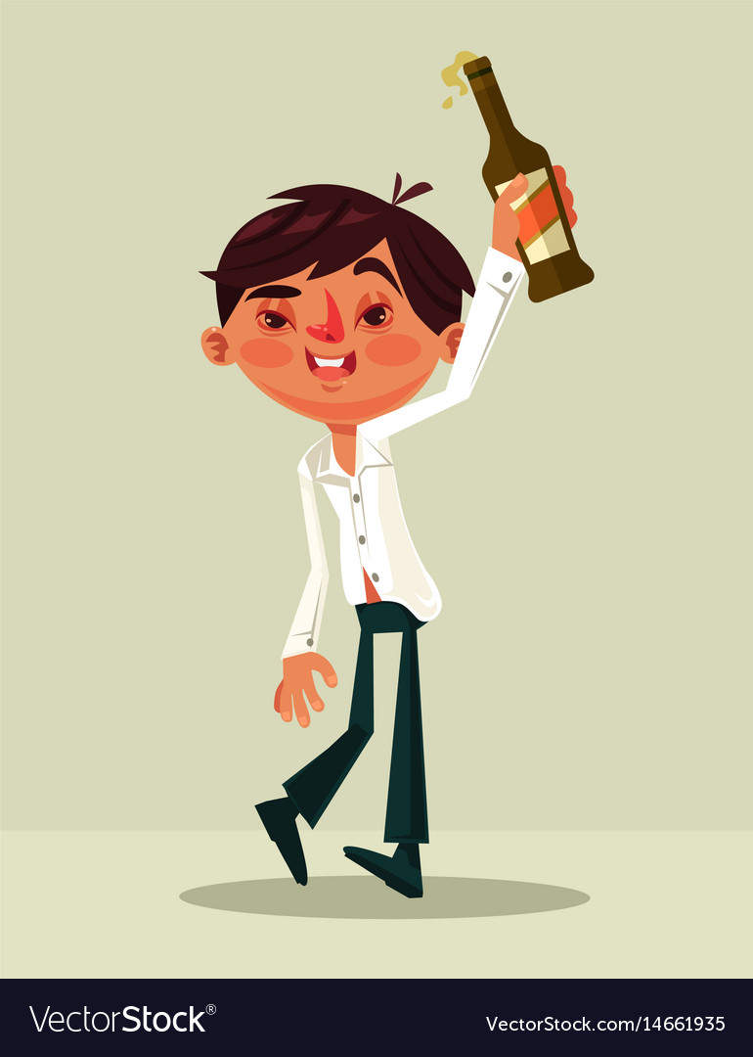
Алкоголь та його ризики для здоров’я молоді
Алкоголь - наркотик, який спричиняє залежність.
Доза 7-8 г чистого спирту на 1 кг маси тіла є смертельною для людини.
Доросла людина масою 75 кг може померти від одноразового вживання 1 літра сорокаградусної горілки.
Безпечних доз алкоголю не буває.

Slide 13
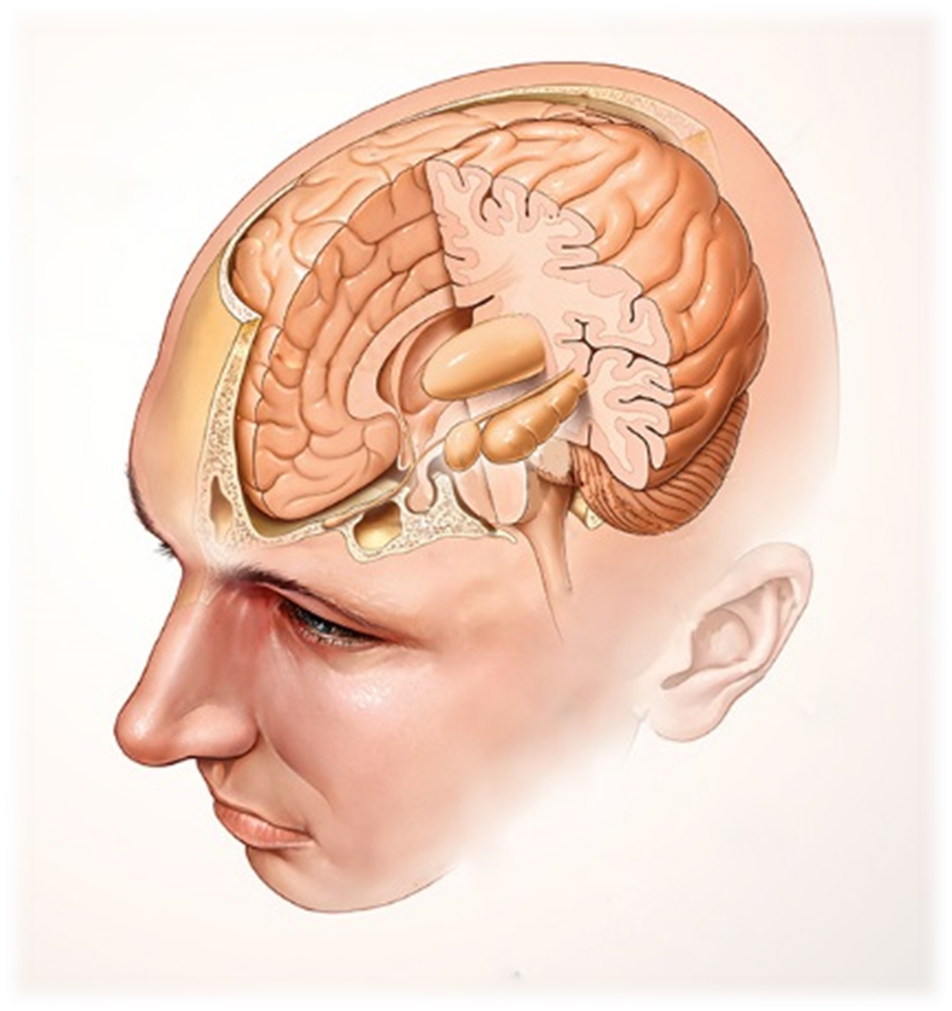
Алкоголь та його ризики для здоров’я молоді
1. Алкоголь може порушити розвиток мозку
лобова частка кори
Отруєння мозку призводить до того, що людина втрачає здатність мислити - у неї погіршується пам’ять, слабшають розумові здібності
гіпокамп

Slide 14
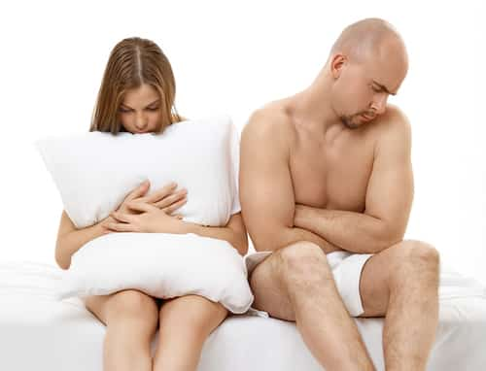
Алкоголь та його ризики для здоров’я молоді
2. Алкоголь і небезпечний секс
- інфекції, що передаються статевим шляхом (ІПСШ);
- можлива вагітність.
Якщо хтось настільки знаходиться під впливом алкоголю чи інших наркотиків,
що не може вільно дати згоду –
це вважається сексуальним злочином

Slide 15
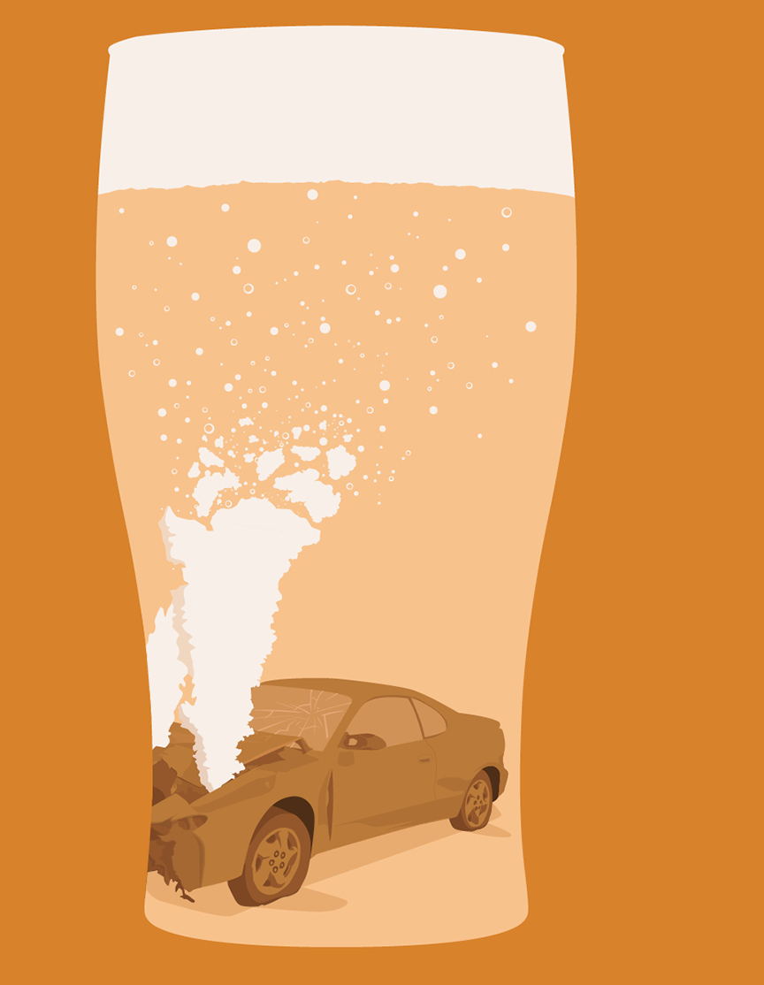
Алкоголь та його ризики для здоров’я молоді
3. Керування у нетверезому стані

Slide 16
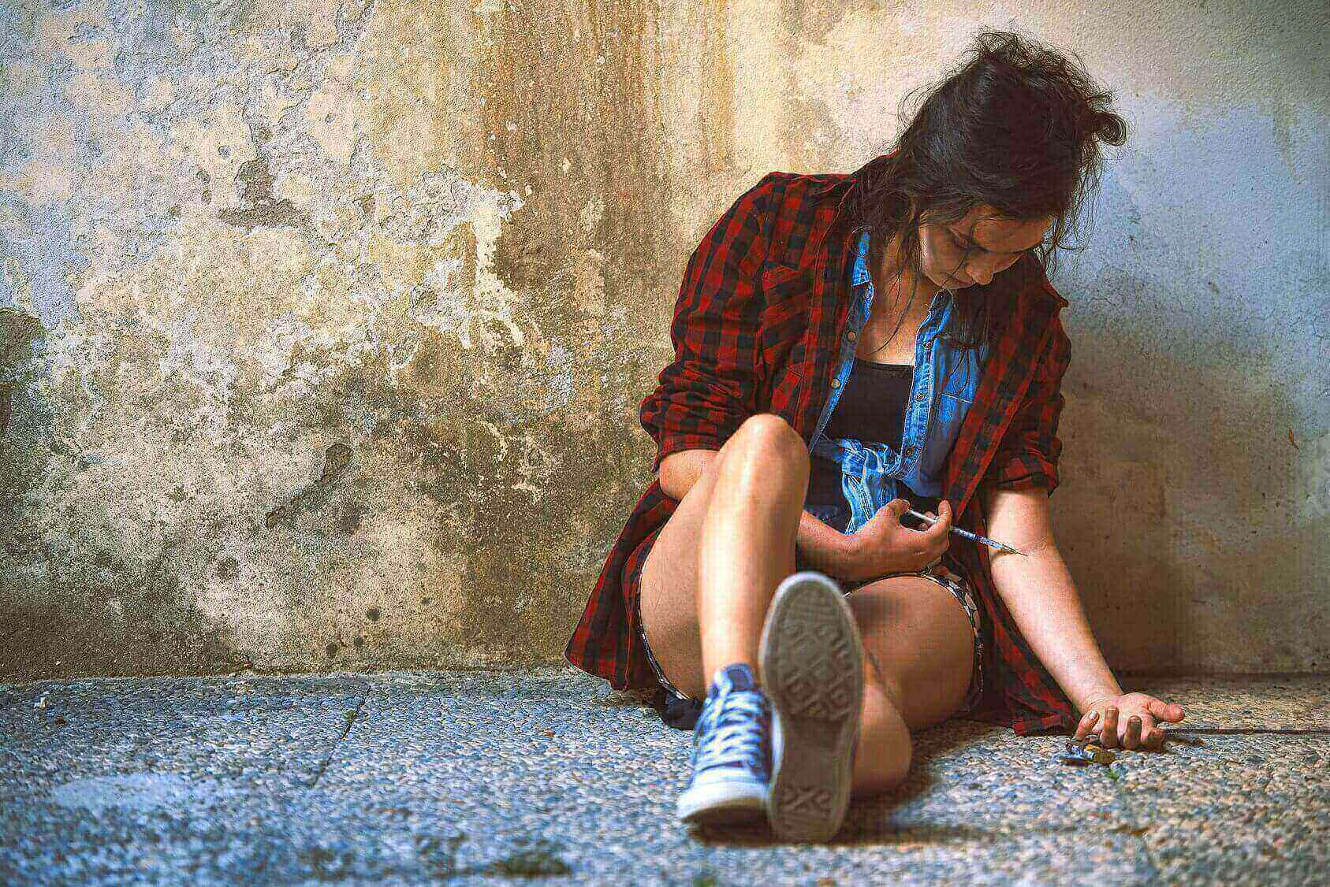
Наркотична залежність

Slide 17
Наркоманія – хворобливий потяг до вживання наркотиків.
Наркотики – це хімічні речовини, більшість яких є токсинами ( тобто отрутою), які спричиняють у людини стан сп’яніння.
Наркоманія важко виліковується
Рак волі – так називають наркоманію.

Slide 18
Основні факти вживання молоддю наркотичних речовин
1. 18% підлітків хоча б раз у житті вживали наркотичну речовину.
2. 9% опитаних вживали марихуану.
Дві й більше шкідливих речовин разом вживали 4% підлітків.
"Нові речовини", які імітують ефект наркотиків, пробували 4% підлітків. Також за останній рік 4% опитаних палили трав'яні суміші з ефектом, схожим на наркотичний.

Slide 19
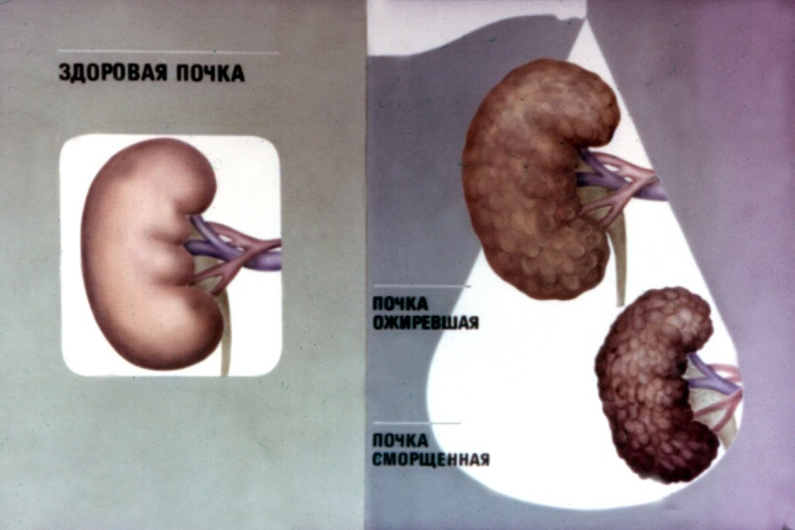
Багато наркоманів хворіють на вірусні інфекції та СНІД
В них розвивається захворювання печінки і нирок.
Вік життя наркоманів в середньому на 20 – 25 років менший, ніж у нормальних людей.

Slide 20
Під впливом наркотиків
знищується неповторна особистість
людина не контролює свої емоції
вона втрачає волю

Slide 21
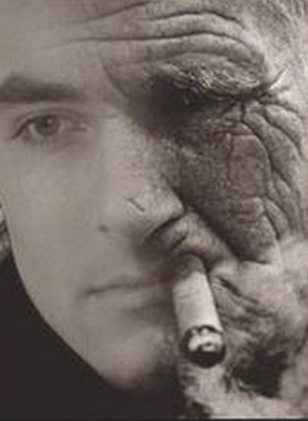
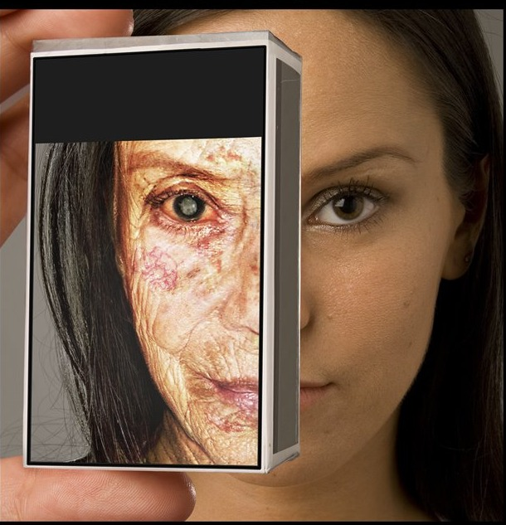
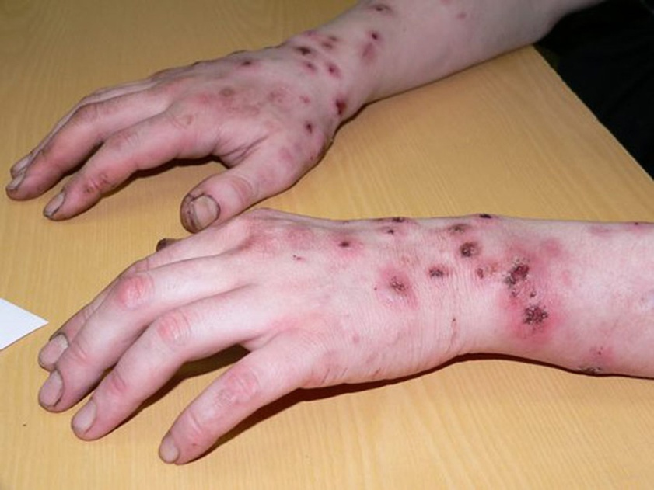
У наркоманів неприємний запах від тіла, із рота.
Проблеми із шлунком, поноси, нудота .
Шкіра стає зморщеною.
Запалення повік, носа.
На місці ін’єкцій виразки.
Швидко втрачають вагу, старіють.

Slide 22
Запам’ятайте!
Життя доводить – ті, хто рано починають зловживати тютюном, алкоголем, - легко звертають до наркотиків.
Наркотики діють на дівчат ще сильніше, ніж на хлопців, - вилікувати їх майже неможливо.
Легко піддаються втягненню в наркоманію морально – нестійкі люди, недисципліновані, схильні до правопорушень.

Slide 23
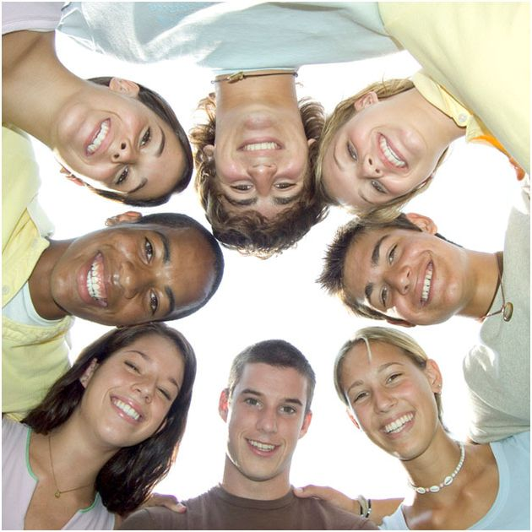
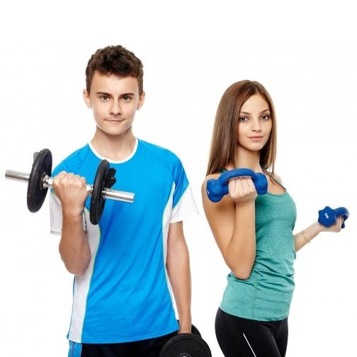
Головна профілактика алкоголізму, тютюнопалінню, наркоманії – фізична та соціальна активність

